Slide 1
Formal Method 2022-fall
Review & Assignment Lecture 03

Slide 2
习题回顾课程内容
课程回顾
谓词逻辑回顾
EUF理论回顾
线性算数理论 (LA Theory)
疑问解答

Slide 3
回顾：课程逻辑
数学基础
集合论
计算复杂性理论
形式文法
结构化归纳法

Slide 4
回顾：课程逻辑
逻辑
命题逻辑（符号系统、证明系统、推导规则）
构造逻辑
谓词逻辑
霍尔逻辑
数学基础
集合论
计算复杂性理论
形式文法
结构化归纳法

Slide 5
回顾：课程逻辑
可满足性问题
SAT
Theory
EUF
LA
Bit Vector
Arrays
Pointer
Combination
逻辑
命题逻辑（符号系统、证明系统、推导规则）
构造逻辑
谓词逻辑
霍尔逻辑
数学基础
集合论
计算复杂性理论
形式文法
结构化归纳法

Slide 6
回顾：课程逻辑
应用
符号执行/混合执行
程序验证
程序分析
程序合成
可满足性问题
SAT
Theory
EUF
LA
Bit Vector
Arrays
Pointer
Combination
逻辑
命题逻辑（符号系统、证明系统、推导规则）
构造逻辑
谓词逻辑
霍尔逻辑
数学基础
集合论
计算复杂性理论
形式文法
结构化归纳法

Slide 7
回顾：课程逻辑
应用
符号执行/混合执行
程序验证
程序分析
程序合成
可满足性问题
SAT
Theory
EUF
LA
Bit Vector
Arrays
Pointer
Combination
逻辑
命题逻辑（符号系统、证明系统、推导规则）
构造逻辑
谓词逻辑
霍尔逻辑
数学基础
集合论
计算复杂性理论
形式文法
结构化归纳法

Slide 8
回顾：课程大纲
知识基础（集合、关系与映射、上下文无关文法、基于结构的归纳法）
命题逻辑（语法、自然演绎系统、构造逻辑、语义系统、可靠性与完备性、可判断性）
布尔可满足性（合取范式、解析与传播、DPLL算法）
谓词逻辑（语法、自然演绎系统、构造逻辑、语义系统、可靠性与完备性、可判断性）
等式与未解释函数理论（可满足性模理论、等式理论、并查集与等价类、未解释函数）
线性算术（语法、Fourier-Motzkin消元法、单纯形法、分支定界法）
数据结构理论（比特向量、数组、指针、字符串）
理论组合（Nelson-Oppen、理论凸性、DPLL(T)算法）
符号执行（机器抽象模型、操作语义、简单命令式语言、路径条件、混合执行等）

Slide 9
习题回顾课程内容
课程回顾
谓词逻辑回顾
EUF理论回顾
线性算数理论 (LA Theory)
疑问解答

Slide 10
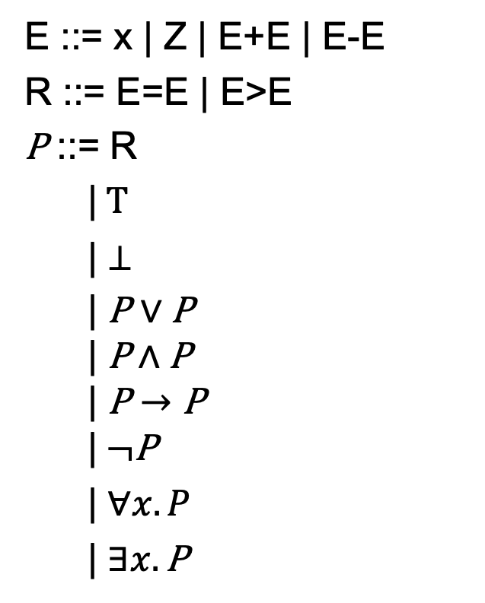
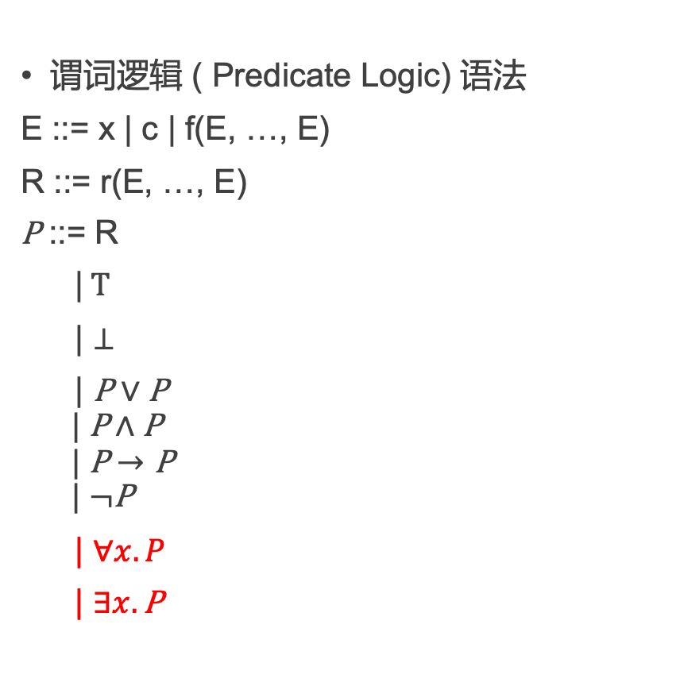
回顾：谓词逻辑
谓词逻辑 ( Predicate Logic) 语法
E ::= x | c | f(E, …, E)
R ::= r(E, …, E)
P ::= R
|$T$
| $⊥$
| P $∨$ P
$$\text{|} \text{P}∧\text{P}$$
$$\text{|} \text{P}→\text{P}$$
$$\text{|} ¬\text{P}$$
| $∀x.P$
| $∃x.\text{P}$
E ::= x | Z | E+E | E-E
R ::= E=E | E>E
P ::= R
|$T$
| $⊥$
| P $∨$ P
$$\text{|} \text{P}∧\text{P}$$
$$\text{|} \text{P}→\text{P}$$
$$\text{|} ¬\text{P}$$
| $∀x.P$
| $∃x.\text{P}$

Slide 11


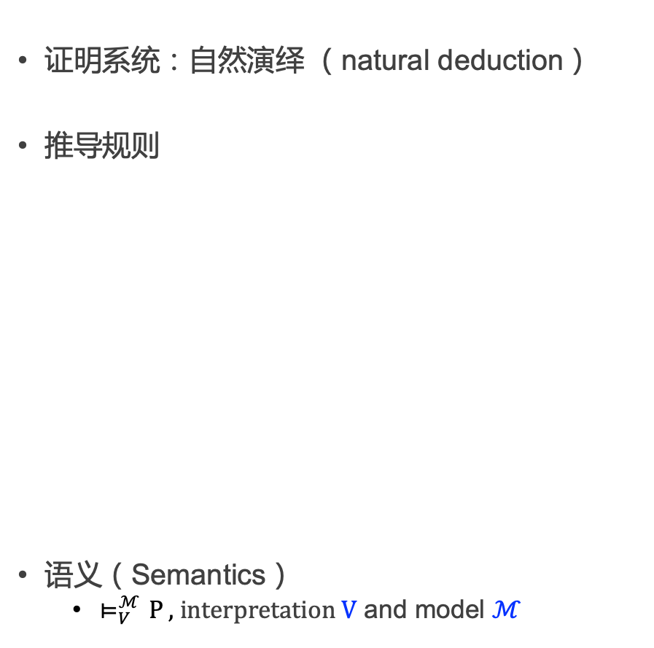
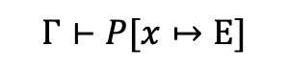




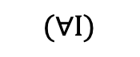

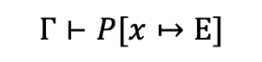



回顾：谓词逻辑
谓词逻辑 ( Predicate Logic) 语法
E ::= x | c | f(E, …, E)
R ::= r(E, …, E)
P ::= R
|$T$
| $⊥$
| P $∨$ P
$$\text{|} \text{P}∧\text{P}$$
$$\text{|} \text{P}→\text{P}$$
$$\text{|} ¬\text{P}$$
| $∀x.P$
| $∃x.\text{P}$
证明系统：自然演绎 （natural deduction）
推导规则
语义（Semantics）
$⊨_{V}^{ℳ}\text{P}\text{ , }\text{interpretation} \text{V}$ and model ℳ
$$Γ, x⊢P$$
$$Γ⊢∀x.P$$
$$(∀I)$$
$$(∀E)$$
$$Γ⊢∀x.P$$
$$Γ⊢P[x↦E]$$
$$Γ⊢P[x↦E]$$
$$Γ⊢∃x.P$$
$$Γ,x, P⊢Q$$
$$(∃I)$$
$$(∃E)$$
$$Γ⊢∃x.P$$
$$Γ⊢Q$$

Slide 12
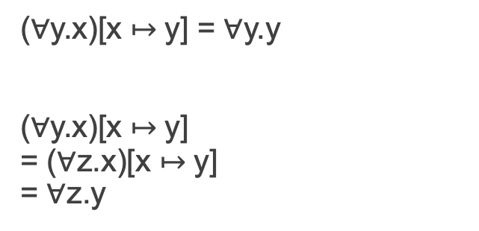
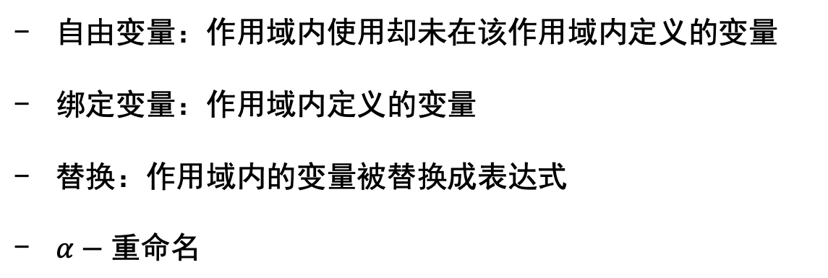
回顾：谓词逻辑
自由变量：作用域内使用却未在该作用域内定义的变量
绑定变量：作用域内定义的变量
替换：作用域内的变量被替换成表达式
$α−重命名$
$∀$y. p(x,y)
($∀$y.x)[x $↦$y] = $∀$y.y
($∀$y.x)[x $↦$y] = ($∀$z.x)[x $↦$y] = $∀$z.y

Slide 13
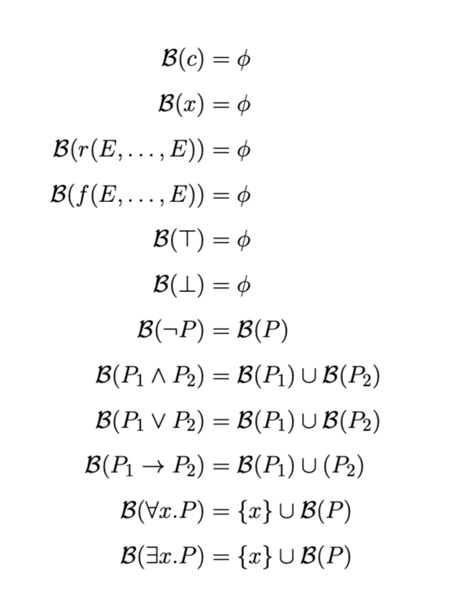
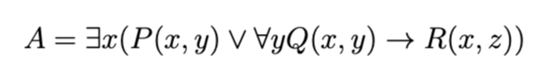
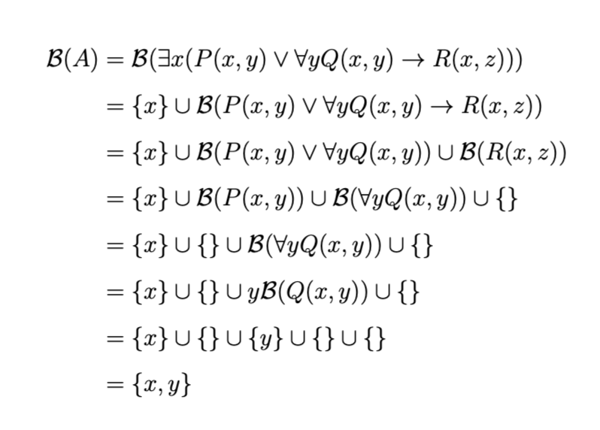
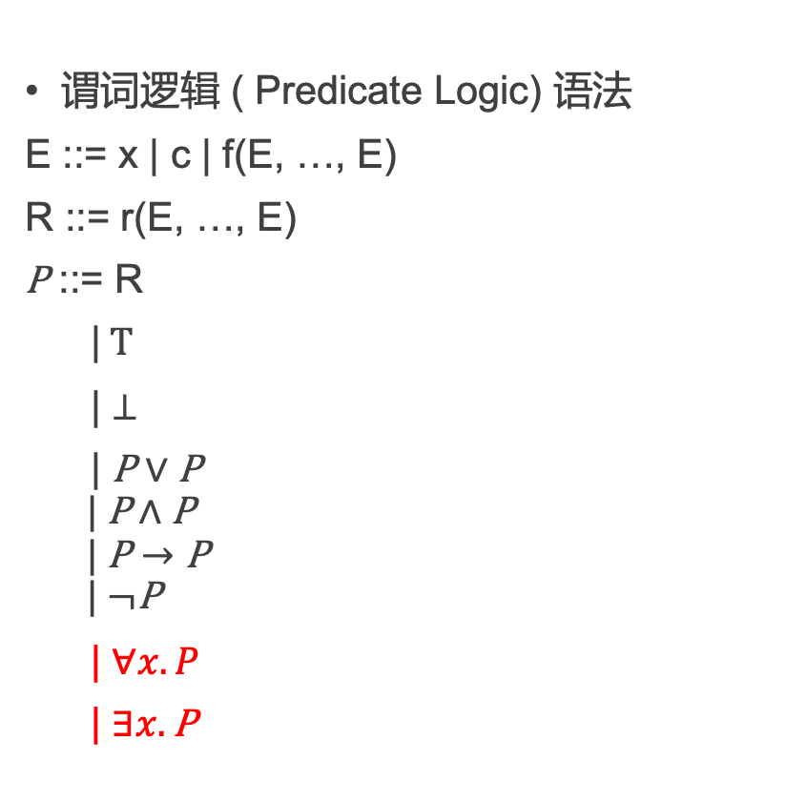
回顾：谓词逻辑-绑定变量
谓词逻辑 ( Predicate Logic) 语法
E ::= x | c | f(E, …, E)
R ::= r(E, …, E)
P ::= R
|$T$
| $⊥$
| P $∨$ P
$$\text{|} \text{P}∧\text{P}$$
$$\text{|} \text{P}→\text{P}$$
$$\text{|} ¬\text{P}$$
| $∀x.P$
| $∃x.\text{P}$
计算规则：
命题：
计算过程：

Slide 14
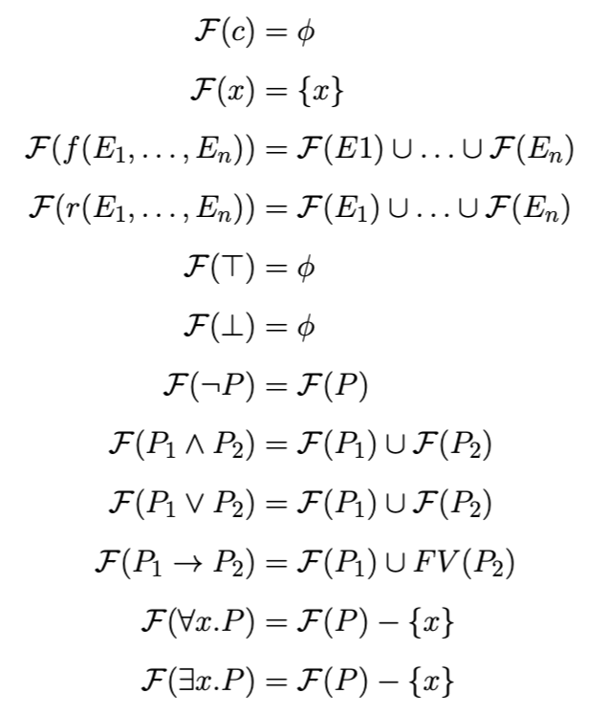
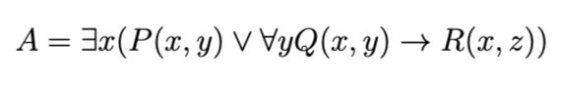
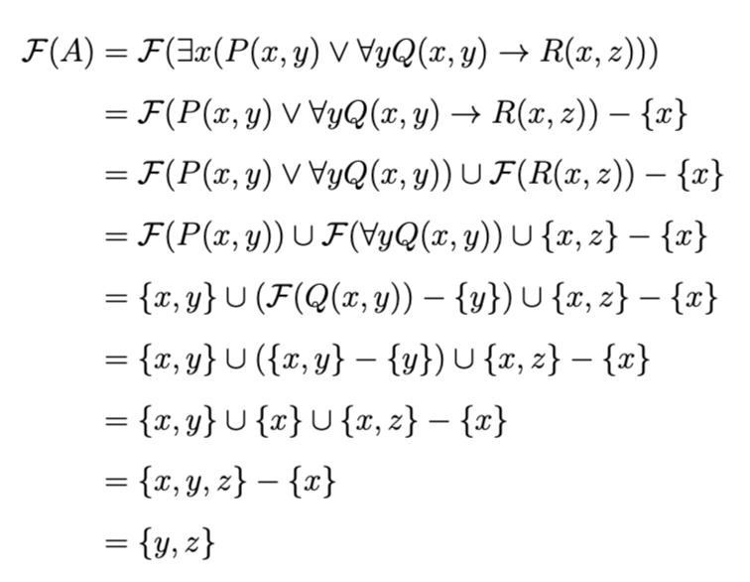
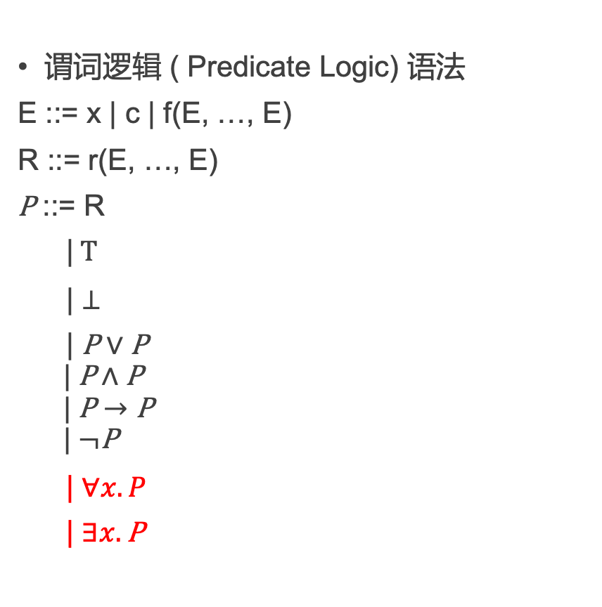
回顾：谓词逻辑-自由变量
谓词逻辑 ( Predicate Logic) 语法
E ::= x | c | f(E, …, E)
R ::= r(E, …, E)
P ::= R
|$T$
| $⊥$
| P $∨$ P
$$\text{|} \text{P}∧\text{P}$$
$$\text{|} \text{P}→\text{P}$$
$$\text{|} ¬\text{P}$$
| $∀x.P$
| $∃x.\text{P}$
计算规则：
命题：
计算过程：

Slide 15
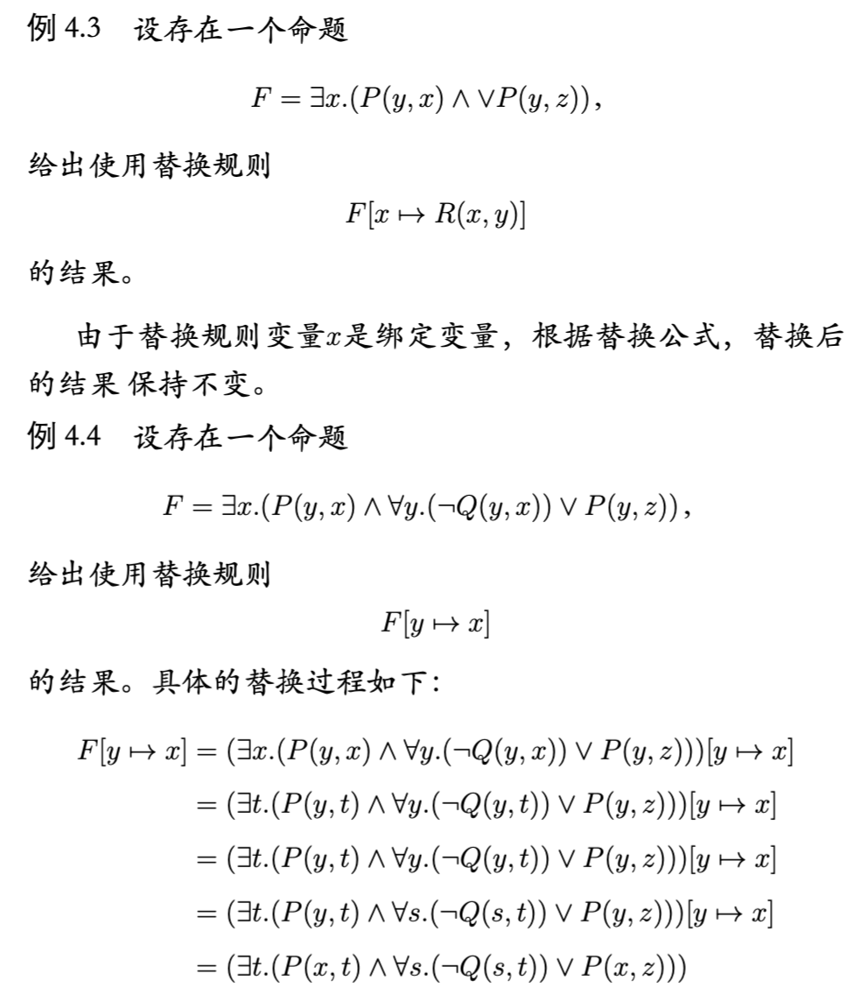
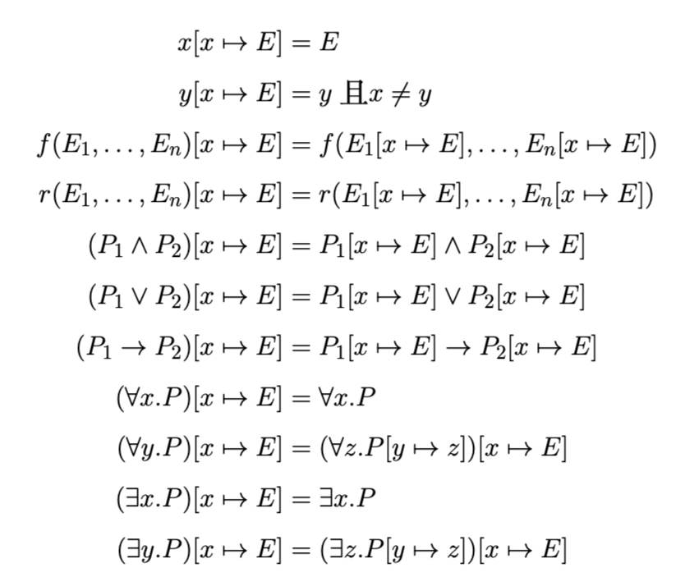
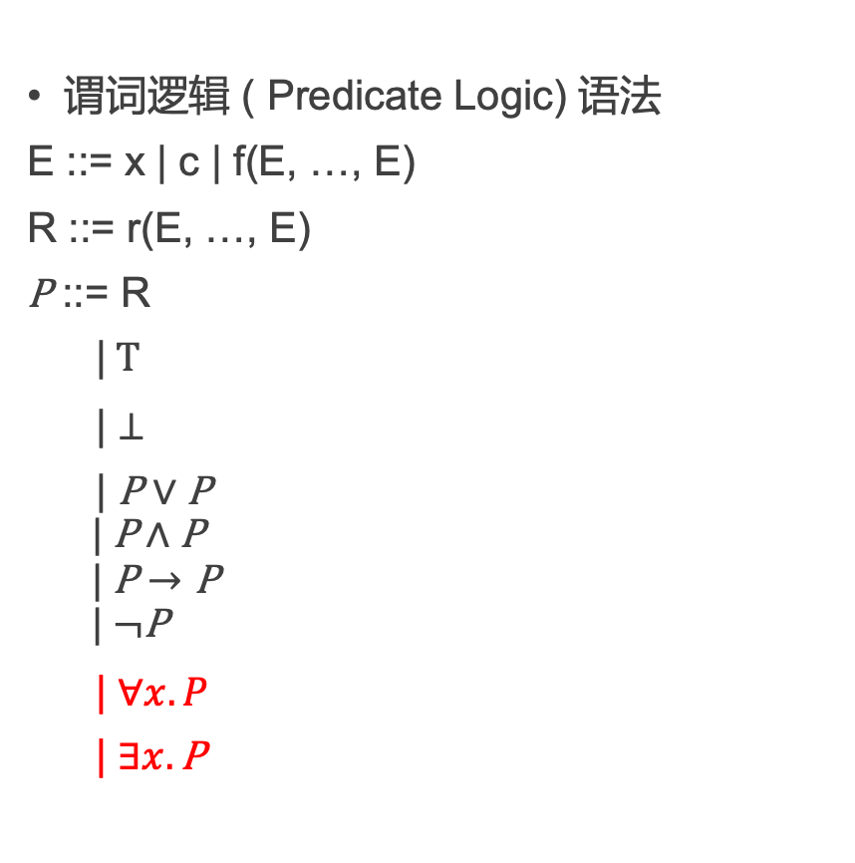
回顾：谓词逻辑-替换
谓词逻辑 ( Predicate Logic) 语法
E ::= x | c | f(E, …, E)
R ::= r(E, …, E)
P ::= R
|$T$
| $⊥$
| P $∨$ P
$$\text{|} \text{P}∧\text{P}$$
$$\text{|} \text{P}→\text{P}$$
$$\text{|} ¬\text{P}$$
| $∀x.P$
| $∃x.\text{P}$
替换规则：

Slide 16
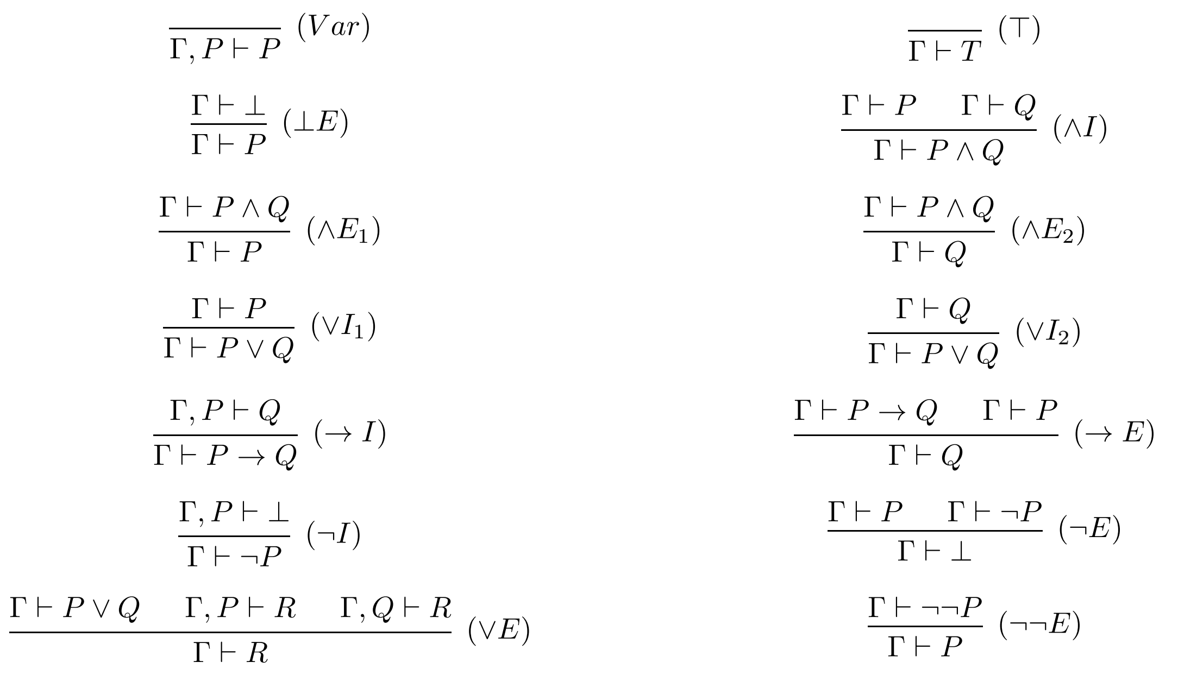
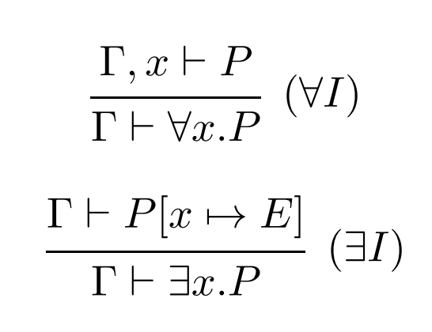
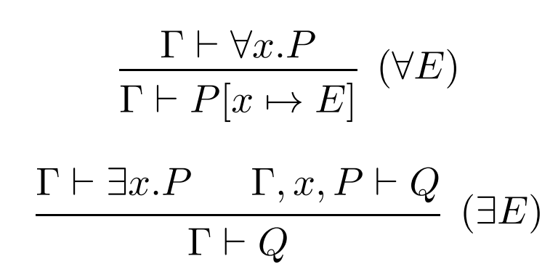
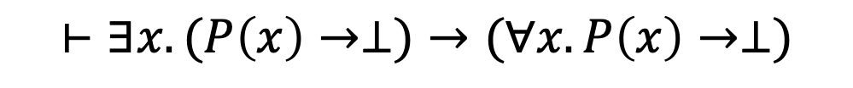
回顾：谓词逻辑
$$⊢∃x.(P\left(x\right)→⊥)→(∀x.P\left(x\right)→⊥)$$

Slide 17





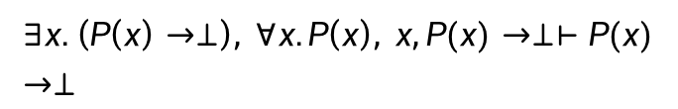
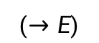


回顾：谓词逻辑
$$(Var)$$
$$∃x.\left(P\left(x\right)→⊥\right), ∀x.P\left(x\right)⊢$$
$$∃x.(P(x)→⊥)$$
$$∃x.\left(P\left(x\right)→⊥\right), ∀x.P\left(x\right), x,P(x)→⊥⊢P(x)→⊥$$
$$∃x.\left(P\left(x\right)→⊥\right), ∀x.P\left(x\right)$$
$$⊢∀x.P(x)$$
$$(∃E)$$
$$(∀E)$$
$$∃x.\left(P\left(x\right)→⊥\right), ∀x.P\left(x\right)⊢P(x)→⊥$$
$$∃x.\left(P\left(x\right)→⊥\right), ∀x.P\left(x\right)$$
$$⊢P(x)$$
$$(→E)$$
$$∃x.\left(P\left(x\right)→⊥\right), ∀x.P\left(x\right)⊢ ⊥$$
$$(→I)$$
$$∃x.(P\left(x\right)→⊥)⊢(∀x.P\left(x\right)→⊥)$$
$$(→I)$$
$$⊢∃x.(P\left(x\right)→⊥)→(∀x.P\left(x\right)→⊥)$$

Slide 18
习题回顾课程内容
课程回顾
谓词逻辑回顾
EUF理论回顾
线性算数理论 (LA Theory)
疑问解答

Slide 19

回顾：EUF理论回顾-SMT
一般性模理论概念：
SAT问题在实际问题的表达能力上局限性比较大，所以对SAT问题进行了扩展，通过把SAT问题与谓词逻辑或者说一阶逻辑结合，生成了一个新的理论，即可满足性模理论(satisfiablity modulo theory), 简称SMT。而SMT问题即是判断SMT是否可满足问题。

Slide 20
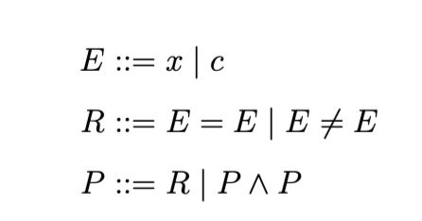
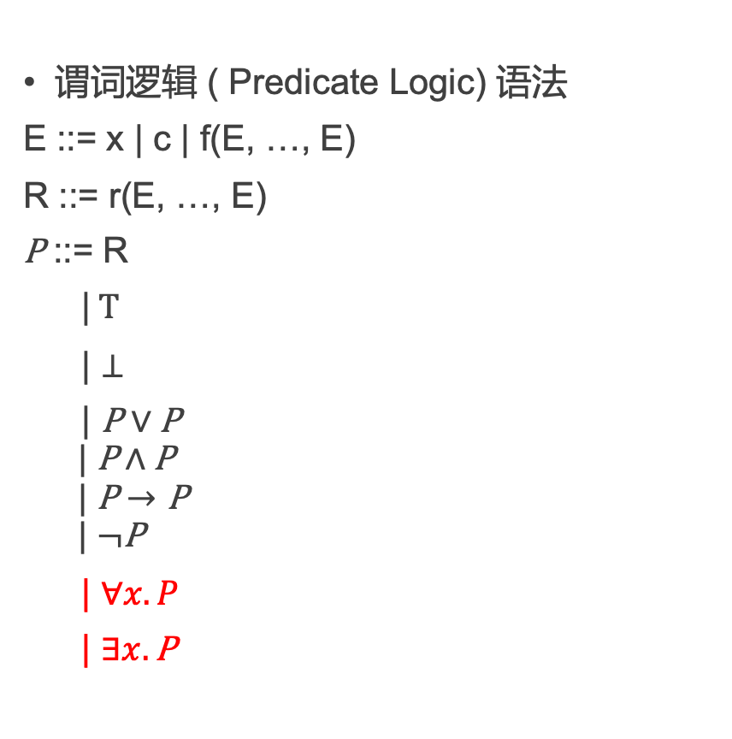
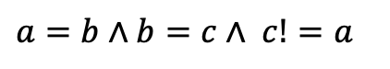
回顾：EUF理论回顾-等式
谓词逻辑 ( Predicate Logic) 语法
E ::= x | c | f(E, …, E)
R ::= r(E, …, E)
P ::= R
|$T$
| $⊥$
| P $∨$ P
$$\text{|} \text{P}∧\text{P}$$
$$\text{|} \text{P}→\text{P}$$
$$\text{|} ¬\text{P}$$
| $∀x.P$
| $∃x.\text{P}$
等式理论语法规则：
$a=b∧b=c∧ c!=a$

Slide 21
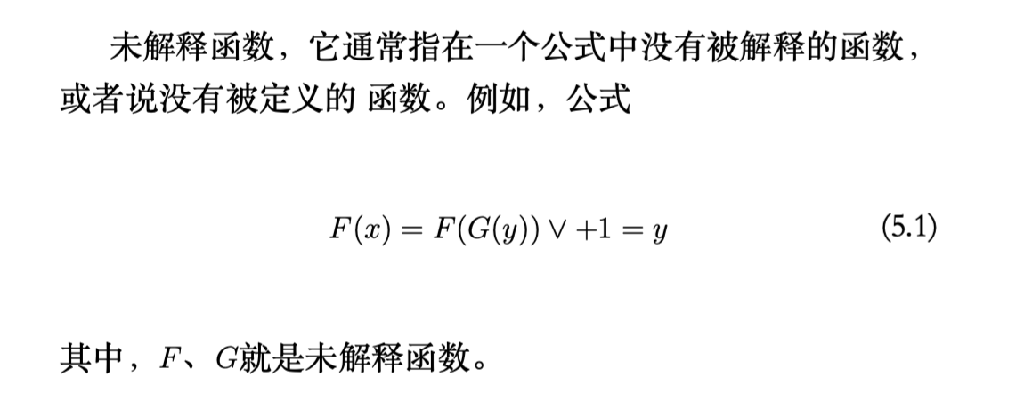
回顾：EUF理论回顾-未解释函数
等式理论定义：
未解释函数定义：

Slide 22
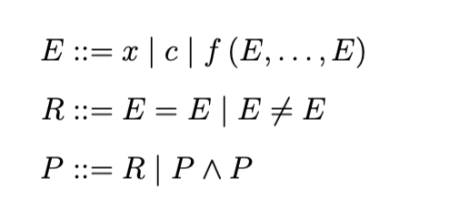
回顾：EUF理论回顾-等式与未解释函数
等式与未解释函数定义：

Slide 23
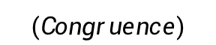
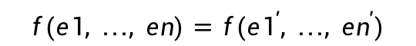



回顾：EUF理论回顾
- 什么是未解释函数？
$$e1=e1′$$
$$…$$
$$en=en′$$
$$(Congruence)$$
$$f\left(e1, …, en\right)=f(e1^{′}, …, en^{′})$$

Slide 24
#1: Program equivalence
int power3(int in){
int i, out_a;
out_a = in;
for(i = 0; i < 2; i++)
out_a = out_a * in;
return out_a;
}
int power3_new(int in){
int out_b;
out_b = (in*in)*in;
return out_b;
}
这两个程序是等价的。
但是应该怎么证明他们是等价的？
P1/\ P2 -> out_a=out_b

Slide 25
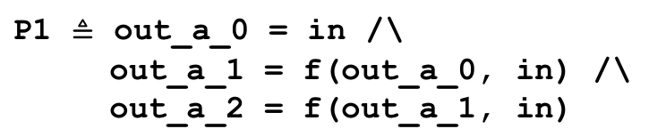
#1: Program equivalence
int power3(int in){
int i, out_a;
out_a_0 = in;
// loop unrool and SSA
out_a_1 = out_a_0 * in;
out_a_2 = out_a_1 * in;
return out_a_2;
}
int power3_new(int in){
int out_b;
out_b = (in*in)*in;
return out_b;
}
P2 $≜$ out_b = f(f(in, in), in)
P1 $≜$ out_a_0 = in /\
out_a_1 = f(out_a_0, in) /\
out_a_2 = f(out_a_1, in)
P1/\ P2 -> out_a_2=out_b

Slide 26
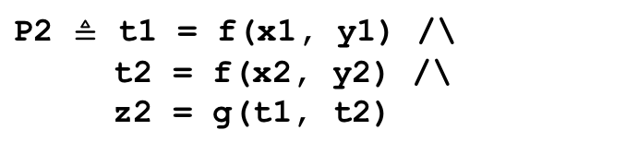
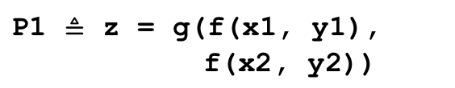
#2: Translation validation
// source code:
z = (x1 + y1)*(x2 + y2);
// generated 3-address
// code:
t1 = x1 + y1;
t2 = x2 + y2;
z = t1 * t2;
P1 $≜$ z = g(f(x1, y1),
f(x2, y2))
P2 $≜$ t1 = f(x1, y1) /\
t2 = f(x2, y2) /\
z2 = g(t1, t2)
P1/\ P2 -> z=z2

Slide 27
习题回顾课程内容
课程回顾
谓词逻辑回顾
EUF理论回顾
线性算数理论 (LA Theory)
疑问解答

Slide 28
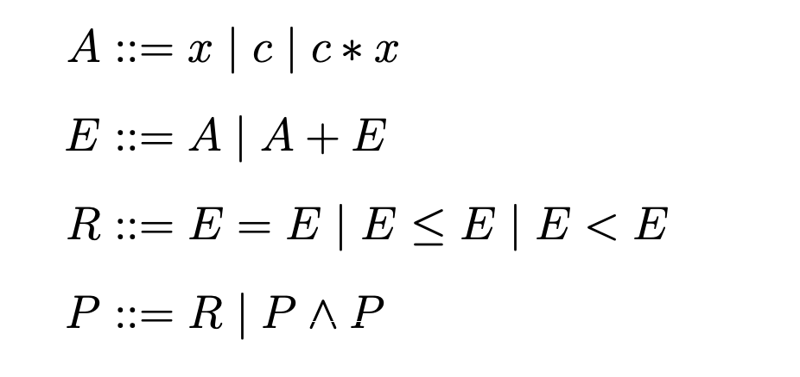
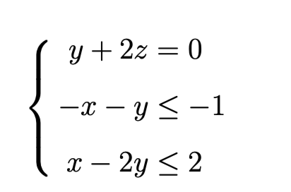
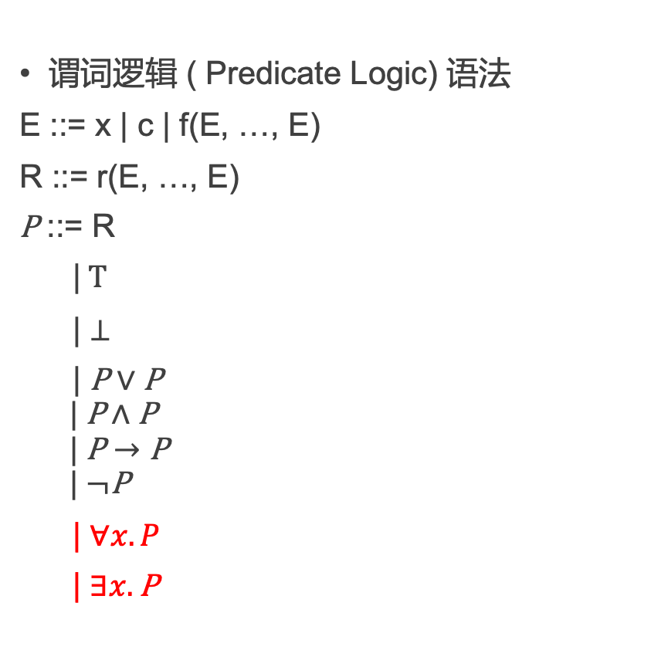
线性算数理论：概念
谓词逻辑 ( Predicate Logic) 语法
E ::= x | c | f(E, …, E)
R ::= r(E, …, E)
P ::= R
|$T$
| $⊥$
| P $∨$ P
$$\text{|} \text{P}∧\text{P}$$
$$\text{|} \text{P}→\text{P}$$
$$\text{|} ¬\text{P}$$
| $∀x.P$
| $∃x.\text{P}$
- 语法

Slide 29
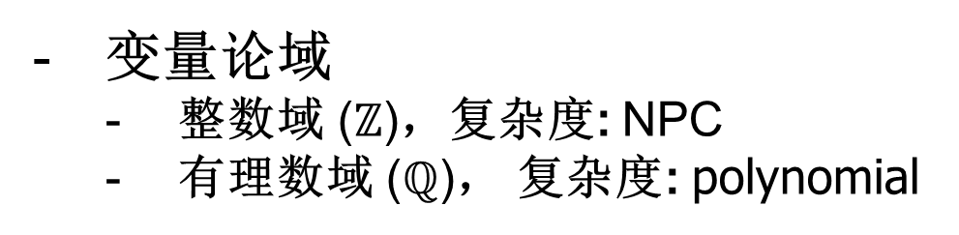
线性算数理论：求解算法
变量论域
整数域 ($ℤ$)，复杂度: NPC
有理数域 ($ℚ$)， 复杂度: polynomial

Slide 30
线性算数理论：算法
Fourier-Motzkin(消元法)
单纯形法
分支定界

Slide 31
线性算数理论：Fourier-Motzkin
解决实数论域上的线性算数命题的算法
核心思想：不断消去变量，直到得到命题的最终结果
在每一轮消去变量的过程中，都可能产生关系式数量爆炸
不属于高效的算法
在变量数量较少的情况下，该算法仍然是实用的

Slide 32
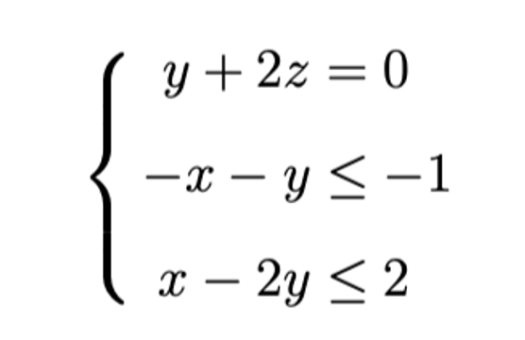
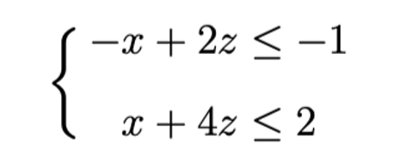
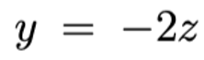
线性算数理论：Fourier-Motzkin
等式消去
代入法（选择一个等式约束，将要消去的变量用其他变量表示出来，代入到其他约束中）
2. 变量消去
启发式地选择一个变量，配对其所有上下界，从而消去变量（产生新约束）

Slide 33
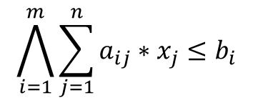
线性算数理论：Fourier-Motzkin
无界变量 & 有界变量
$$\bigwedge_{i=1}^{m}{\sum_{j=1}^{n}{a_{ij}∗x_{j}≤b_{i}}}$$
考虑
当变量$x_{j}$的系数$a_{ij}$在命题P中全部为正时（有上界），或者全部为负时（有下界），我们称$x_{j}$为无界变量。
当变量$x_{j}$的系数$a_{ij}$在命题P中既有正数也有负数时，变量$x_{j}$既有上界也有下界。则称$x_{j}$为有界变量。
无界变量消去：
移除包含该变量的所有约束（可能会导致其他变量成为无界变量，这个步骤不断迭代，直到不包含无界变量）

Slide 34
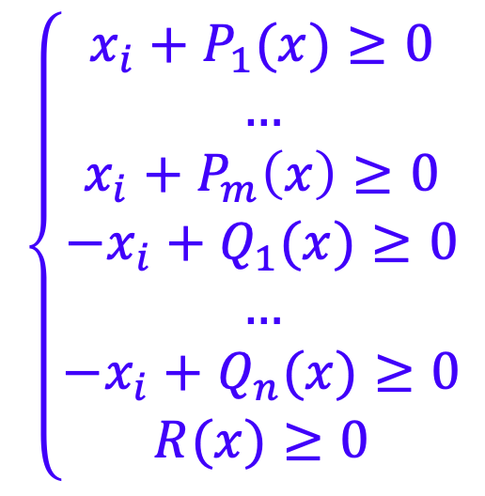
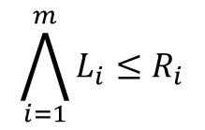
线性算数理论：Fourier-Motzkin
消元
正规化
$$\bigwedge_{i=1}^{m}{L_{i}≤R_{i}}$$

Slide 35
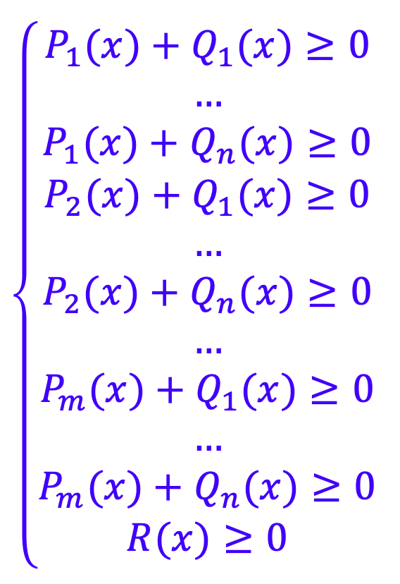
线性算数理论：Fourier-Motzkin
消元
消除变量
配对所有上下界（正系数和负系数的x_{i} 逐个配对进行消去）
若算法发现一对相互冲突的约束，直接返回UNSAT
消去变量的顺序不固定，贪婪启发式算法优先考虑产生较少新约束的变量

Slide 36
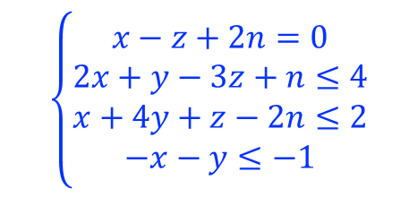

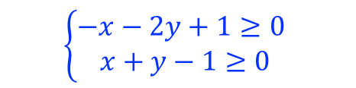

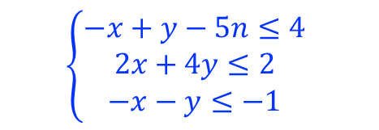
线性算数理论：消元法
Example
$$\left\{\begin{aligned}x−z+2n=0 \\ 2x+y−3z+n≤4 \\ x+4y+z−2n≤2 \\ −x−y≤−1\end{aligned}\right.$$
z = x+2n
$$\left\{\begin{aligned}−x+y−5n≤4 \\ 2x+4y≤2 \\ −x−y≤−1 \end{aligned}\right.$$
n为无界变量
消除等式
$$\left\{\begin{aligned}2x+4y≤2 \\ −x−y≤−1 \end{aligned}\right.$$
正规化
消去变量x
$$\left\{\begin{aligned}−x−2y+1≥0 \\ x+y−1≥0\end{aligned}\right.$$
$$−y≥0$$

Slide 37

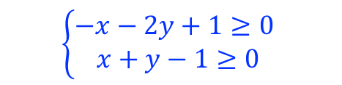
线性算数理论：消元法
Example
$$\left\{\begin{aligned}x−z+2n=0 \\ 2x+y−3z+n≤4 \\ x+4y+z−2n≤2 \\ −x−y≤−1\end{aligned}\right.$$
z = x+2n
$$\left\{\begin{aligned}−x+y−5n≤4 \\ 2x+4y≤2 \\ −x−y≤−1 \end{aligned}\right.$$
n为无界变量
消除等式
$$\left\{\begin{aligned}2x+4y≤2 \\ −x−y≤−1 \end{aligned}\right.$$
y= 0
x= 1
n = -1
z = -1
y= 0
x= 1
n = -1
正规化
消去变量x
$$\left\{\begin{aligned}−x−2y+1≥0 \\ x+y−1≥0\end{aligned}\right.$$
$$−y≥0$$
y= 0
x= 1
y= 0

Slide 38
线性算数理论：算法
Fourier-Motzkin
单纯形法
分支定界

Slide 39
线性算数理论：单纯形法
单纯形法（Simplex Algorithm）于1947年由George Dantzig发明
最初用于解决线性规划问题
线性算数的可满足性问题是线性规划的一个子问题
最坏情况下的时间复杂度是指数级的
可以有效解决含有大量线性约束的线性算数问题

Slide 40

线性算数理论：几何意义
线性约束可满足性问题可以转换为几何问题
每个变量代表一个维度
每个约束定义一个凸子空间
不等式定义一个半空间
等式定义一个超平面
解空间由半空间和超平面交集定义，形成一个凸多面体
凸集可以这样描述:用一条直线连接集合里两个元素，这条连线上的所有元素都在这个集合里，这个集合称为凸集；

Slide 41

线性算数理论：单纯形法
Normal forms：
Two types of constraints as input.
We normalize inequalities into the following normal form: $\left\{\begin{aligned}P_{1}\left(\overline{x}\right)−s_{1}=0 \\ … \\ P_{n}\left(\overline{x}\right)−s_{n}=0 \\ s_{1}≥c_{1} \\ … \\ s_{n}≥c_{n}\end{aligned}\right.$
Where $\overline{x}$are called basic variables, and $\overline{s}$ are called additional variables.

Slide 42

线性算数理论：单纯形法
Converting to Normal Form
$L⋈R$ (where $⋈∈\{=,≤,≥\}$)
1. Move all addends in $R$ to the left-hand side to obtain $L’⋈b$(where $b$is a constant)
2. Introduce a new variable $s_{i}$.
Replace $L’⋈b$
with$L’−s_{i}$ = 0 and $s_{i}⋈b$
If $⋈$ is the equality operator, rewrite $s_{i}=b$ to $s_{i}≥b$ and $s_{i}≤b$.
Example：
Convert $x+y≥2$ to $x+y−s_{1}=0 ∧s_{1}≥2$

Slide 43


线性算数理论：单纯形法
Example
$\left\{\begin{aligned}x+y≥2 \\ 2x−y≥0 \\ −x+2y≥1\end{aligned}\right.$
$$\left\{\begin{aligned}x+y−s1=0 \\ 2x−y−s2=0 \\ −x+2y−s3=0 \\ s1≥2 \\ s2≥0 \\ s3≥1\end{aligned}\right.$$
normalize

Slide 44
线性算数理论：单纯形法
Simplex algorithm
simplex(){
tab = constructTableau();
for(each additional var si){
if(si violates its constraint){
if(there is a suitable xj)
pivot(si, xj);
else return UNSAT;
}
}
return SAT;
}

Slide 45



线性算数理论：单纯形法
$$\left\{\begin{aligned}x+y−s1=0 \\ 2x−y−s2=0 \\ −x+2y−s3=0 \\ s1≥2 \\ s2≥0 \\ s3≥1\end{aligned}\right.$$
$$\left\{\begin{aligned}s1=x+y \\ s2=2x−y \\ s3=−x+2y \\ s1≥2 \\ s2≥0 \\ s3≥1\end{aligned}\right.$$
$$\left\{\begin{aligned}x+y≥2 \\ 2x−y≥0 \\ −x+2y≥1\end{aligned}\right.$$
normalize
Tableau：
 | x | y
s1 | 1 | 1
s2 | 2 | -1
s3 | -1 | 2
$$\left\{\begin{aligned}s1≥2 \\ s2≥0 \\ s3≥1\end{aligned}\right.$$

Slide 46


线性算数理论：单纯形法
 | x | y
s1 | 1 | 1
s2 | 2 | -1
s3 | -1 | 2
$$\left\{\begin{aligned}x+y≥2 \\ 2x−y≥0 \\ −x+2y≥1\end{aligned}\right.$$
$$\left\{\begin{aligned}s1≥2 \\ s2≥0 \\ s3≥1\end{aligned}\right.$$
Trial and fix
We do the 1st trial by setting initially x=y=0, and get:
$$x=0, y=0−−>s1=0, s2=0, s3=0$$
And have two violations. We first fix s1. Perform the pivoting operation:
s1 = x+y; --> x = s1-y;
And substitute x into s2 and s3, we get:
s2 = 2x-y = 2(s1-y)-y = 2s1 – 3y
s3 = -x+2y = -(s1-y)+2y = -s1+3y
 | x | y
s1 | 1 | 1
s2 | 2 | -1
s3 | -1 | 2
$$\left\{\begin{aligned}s1≥2 \\ s2≥0 \\ s3≥1\end{aligned}\right.$$
pivote(s,x)
(x,y) = (x0,y0)
(s,y)= (bound(s), y0)

Slide 47



线性算数理论：单纯形法
$$\left\{\begin{aligned}x=s1−y \\ s2=2s1−3y \\ s3=−s1+3y \\ s1≥2 \\ s2≥0 \\ s3≥1\end{aligned}\right.$$
 | s1 | y
x | 1 | -1
s2 | 2 | -3
s3 | -1 | 3
$$\left\{\begin{aligned}x+y≥2 \\ 2x−y≥0 \\ −x+2y≥1\end{aligned}\right.$$
$$\left\{\begin{aligned}s1≥2 \\ s2≥0 \\ s3≥1\end{aligned}\right.$$
Trial and fix
By setting up explicitly the value of s1, and get:
$$s1=2,y=0−−>x=2, s2=4, s3=−2$$
And still one violation left. We want to fix s3. Perform the pivoting operation:
s3 = -s1+3y; --> y = s1/3+s3/3;
And substitute y into x and s2, we get:
x = s1-y = s1-(s1/3+s3/3) = 2/3*s1 -1/3*s3
s2 = 2s1-3y = 2s1-3(s1/3+s3/3) = s1-s3
 | s1 | y
x | 1 | -1
s2 | 2 | -3
s3 | -1 | 3
$$\left\{\begin{aligned}s1≥2 \\ s2≥0 \\ s3≥1\end{aligned}\right.$$

Slide 48



线性算数理论：单纯形法
$$\left\{\begin{aligned}x=\frac{2}{3}s1−\frac{1}{3}s3 \\ s2=s1−s3 \\ y=\frac{1}{3}s1+\frac{1}{3}s3 \\ s1≥2 \\ s2≥0 \\ s3≥1\end{aligned}\right.$$
 | s1 | s3
x | $$\frac{2}{3}$$ | $$−\frac{1}{3}$$
s2 | 1 | -1
y | $$\frac{1}{3}$$ | $$\frac{1}{3}$$
$$\left\{\begin{aligned}x+y≥2 \\ 2x−y≥0 \\ −x+2y≥1\end{aligned}\right.$$
$$\left\{\begin{aligned}s1≥2 \\ s2≥0 \\ s3≥1\end{aligned}\right.$$
Trial and fix
We have fixed s3, and get:
$$s1=2,s3=1−−>x=1, s2=1, y=1$$
All constraints are satisfied, hence, we have this model:
[x=1, y=1]

Slide 49

线性算数理论：单纯形法
几何学意义
s2 =0
$$\left\{\begin{aligned}x+y−s1=0 \\ 2x−y−s2=0 \\ −x+2y−s3=0 \\ s1≥2 \\ s2≥0 \\ s3≥1\end{aligned}\right.$$
1.trial: (x,y) = (0,0), pivote(s1,x)
2. trial: (s1,y) = (2,0), pivote(s3,y)
3.trial: (s1,s3) = (2,1) sat
s3 = 1
1.trial: (x,y) = (0,0), pivote(s1,y)
2. trial: (x,s1) = (0,2), pivote(s2,x)
3.trial: (s2,s1) = (0,2) sat
s1 = 2

Slide 50
线性算数理论：算法
Fourier-Motzkin
单纯形法
分支定界

Slide 51

线性算数理论：分支定界
branchBound(S){
res = simplex(S);
if(res==UNSAT) // prune
return UNSAT;
if(res are integers)
exit(SAT); // deep return
c0 = select(x of real value);
return branchBound(S $∪$[x ≥ $\left\lceil c0\right\rceil$])|| // backtrack
branchBound(S $∪$[x ≤ $\left\lfloor c0\right\rfloor$]);
}

Slide 52




线性算数理论：分支定界
ILP
$$\left\{\begin{aligned}x+y≥2 \\ 2x−y≥0 \\ −x+2y≥1\end{aligned}\right.$$
where x, y $∈ℤ$
Suppose:
[x=1.7, y=3.5]
$$\left\{\begin{aligned}x+y≥2 \\ 2x−y≥0 \\ −x+2y≥1 \\ x≥2\end{aligned}\right.$$
$$\left\{\begin{aligned}x+y≥2 \\ 2x−y≥0 \\ −x+2y≥1 \\ x≤1\end{aligned}\right.$$

Slide 53

线性算数理论：分支定界

Slide 54
习题回顾课程内容
数据结构理论回顾
理论组合回顾
疑问解答

Slide 55
数据结构理论
比特向量
数组
指针

Slide 56
数据结构理论
比特向量
数组
指针

Slide 57

比特向量理论
Syntax
bit vector b
bl-1
bl-2
…
b0

Slide 58

比特向量理论
Semantics
1. Bitwise operations
Extensions of the single-bit operations
2. Arithmetic operations
Standard interpretations $\left\langle b\right\rangle$, for b:
$${\left\langle b\right\rangle }_{U}=\sum_{i=0}^{l−1}{b_{i}∗2^{i}}$$
$${\left\langle b\right\rangle }_{S}={−b}_{l−1}∗2^{l−1}+\sum_{i=0}^{l−2}{b_{i}∗2^{i}}$$

Slide 59


比特向量理论
Semantics: arithmetic operations
${a+}_{U}b=c≜$ ${\left\langle a\right\rangle }_{U}$+ ${\left\langle b\right\rangle }_{U}$= ${\left\langle c\right\rangle }_{U}$ mod $2^{l}$
${a−}_{U}b=c≜$ ${\left\langle a\right\rangle }_{U}−$ ${\left\langle b\right\rangle }_{U}$= ${\left\langle c\right\rangle }_{U}$ mod $2^{l}$
${a+}_{S}b=c≜$ ${\left\langle a\right\rangle }_{S}$+ ${\left\langle b\right\rangle }_{S}$= ${\left\langle c\right\rangle }_{S}$ mod $2^{l}$
${a−}_{S}b=c≜$ ${\left\langle a\right\rangle }_{S}−$ ${\left\langle b\right\rangle }_{S}$= ${\left\langle c\right\rangle }_{S}$ mod $2^{l}$
$−a=b≜$ ${−\left\langle a\right\rangle }_{S}$= ${\left\langle b\right\rangle }_{S}$ mod $2^{l}$
${a∗}_{U}b=c≜$ ${\left\langle a\right\rangle }_{U}∗$ ${\left\langle b\right\rangle }_{U}$= ${\left\langle c\right\rangle }_{U}$ mod $2^{l}$
${a/}_{U}b=c≜$ ${\left\langle a\right\rangle }_{U}/$ ${\left\langle b\right\rangle }_{U}$= ${\left\langle c\right\rangle }_{U}$ mod $2^{l}$
${a∗}_{S}b=c≜$ ${\left\langle a\right\rangle }_{S}∗$ ${\left\langle b\right\rangle }_{S}$= ${\left\langle c\right\rangle }_{S}$ mod $2^{l}$
${a/}_{S}b=c≜$ ${\left\langle a\right\rangle }_{S}/$ ${\left\langle b\right\rangle }_{S}$= ${\left\langle c\right\rangle }_{S}$ mod $2^{l}$
$a_{U}<b_{U}≜$ ${\left\langle a\right\rangle }_{U}<$ ${\left\langle b\right\rangle }_{U}$
$a_{S}<b_{S}≜$ ${\left\langle a\right\rangle }_{S}<$ ${\left\langle b\right\rangle }_{S}$
$a_{S}<b_{U}≜$ ${\left\langle a\right\rangle }_{S}<$ ${\left\langle b\right\rangle }_{U}$
$a_{U}<b_{S}≜$ ${\left\langle a\right\rangle }_{U}<$ ${\left\langle b\right\rangle }_{S}$

Slide 60
比特向量理论
Decision procedures for bit vectors

Slide 61
比特向量理论
Bit-blasting algorithm
C = {}; // a set of all generated constraints
// two main passes:
// 1. blast each proposition;
// 2. generate constrains
bitBlast(P){
// convert the proposition to atomic bools
blastProp(P);
// generate constraints
genConsProp(P); }

Slide 62


比特向量理论
Bit-blasting algorithm : pass #1: blasting
// blastProp() will blast each proposition P
blastProp(P){
if P is (e1=e2){
// for atomic propositions, crawl through
// expressions
blastExp(e1);
blastExp(e2);
}else if P is (P1 $∧$P2){ // trivial recursion
blastProp(P1);
blastProp(P2);
}
}

Slide 63

比特向量理论
Bit-blasting algorithm : pass #1: blasting
// genCons() will generate constraints
blastExp(e){
if e is x:
// a vector of boolean variables
return (b0, b1, …, bn);
if e is c:
return (b0, b1, …, bn);
if e is e1+e2:
(b0, …, bn) = blastExp(e1);
(c0, …, cn) = blastExp(e2);
return (d0, …, dn); // attach to e1+e2
// other cases are similar
}

Slide 64

比特向量理论
// genCons() will generate constraints
x=1 /\ y=2 /\ x&y=1
// tree structure

Slide 65


比特向量理论
Bit-blasting algorithm : step #2: generating constr’
// genConsProp() will generate constraints
genConsProp(P){
if P is (e1=e2):
genConsExp(e1);
genConsExp(e2);
C $∪=$ {x0=y0, …, xn=yn};
else if P is (P1 $∧$P2):
genConsProp(P1);
genConsProp(P2);
}

Slide 66


比特向量理论
Bit-blasting algorithm : step #2: generating constr’
// genExp() will generate constraints for exp
genConsExp(e){
switch(e){
case (x&y):
C $∪=$ {z0=x0 $∧$ y0, z1=x1 $∧$y1, …, zn=xn $∧$yn}
break;
case (x|y):
C $∪=$ {z0=x0$∨$ y0, z1=x1 $∨$y1, …, zn=xn $∨$zn}
break;
case (~x):
C $∪=$ {z0=~x0, z1=~x1, …, zn=~xn}; break;
}
}

Slide 67
比特向量理论
// genCons() will generate constraints
x=1 /\ y=2 /\ x&y=1
// tree structure
f0=g0,…,fn=gn
f0=b0/\d0,…,fn=bn/\dn
g0=T,…,gn=F
b0=c0,…,bn=cn
d0=e0,…,dn=en
c0=T,…,cn=F
e0=F,e1=T,…,en=F

Slide 68
数据结构理论
比特向量
数组
指针

Slide 69



数组理论
Syntax

Slide 70

数组理论
Inference rules for arrays

Slide 71
数组理论
Decision procedures：Array Elimination

Slide 72


数组理论
Array select
For array select:
$$A[i]$$
introduce a new function symbol
$$F_{A}$$
And array index becomes a function call:$F_{A}(i)$
Array update
For array update:
$A[i]$=x store(A,i,x)
introduce a new array symbol $A′$along with two new constraints:
$$A^{′}\left[i\right]==x$$
$${∀j≠i.A}^{′}\left[j\right]==A[j]$$

Slide 73

数组理论
Array reduction algorithm
// Given a proposition in array property form,
// convert it into an equivalent EUF formulae.
// Input: any proposition P
// Output: an EUF proposition
EUF arrayReduction(P){
P1 = eliminate all array write: store(A, i, x);
P2 = replace $∃$x.P1(x) with P1(y); // y is fresh
P3 = replace ∀x.P2(x) with P2(i)/\.../\P2(k);
P4 = eliminate array read in P3: A[i];
return P4;
}

Slide 74
数组理论
Example
This formulae:
To prove the above is to check UNSAT of:

Slide 75

数组理论
Example
This formulae:
Step #1: eliminating array store

Slide 76


数组理论
Example
This formulae:
Step #2: $∃$eliminating (with a new variable z∈N)

Slide 77


数组理论
Example
This formulae:
Step #3: ∀ eliminating (index: {i, z}) )
Simplify to:

Slide 78
数组理论
Example
This formulae:
Step #4: array read elimination
It’s easy to check the above formulae is UNSAT, thus the original proposition is valid.

Slide 79
数据结构理论
比特向量
数组
指针

Slide 80

指针理论：内存模型
假设有内存模型：
- 内存中存储整型
- 内存地址也用整型表示
- S: x$→$a表示将变量 x 映射到地址a
- H: a$→$v表示将地址 a 映射到值v
S: 符号表
H: 内存
x
x = 88;
y = 99;
p = &y;
q = &p;
104
88
y
103
99
p
102
103
101
q
100
102

Slide 81

指针理论
Syntax

Slide 82



指针理论
Semantics
$⟦P/\backslash Q⟧=$ $⟦P⟧$ $/\backslash$ $⟦Q⟧$
$⟦\sim R⟧$ = ~$⟦R⟧$
$⟦E=E⟧$ = $⟦E⟧$ = $⟦E⟧$
$⟦E<E⟧$ = $⟦E⟧<⟦E⟧$
$⟦T=T⟧$ = $⟦T⟧$ = $⟦T⟧$
$⟦T<T⟧$ = $⟦T⟧<⟦T⟧$
$⟦x⟧$ = $H(S\left(x\right))$
$⟦T+E⟧$ = $⟦T⟧$ + $⟦E⟧$
$⟦\&x⟧$ = $S(x)$
$⟦\&∗T⟧$ = $⟦T⟧$
$⟦∗T⟧$ = $H(⟦T⟧)$
$⟦NULL⟧$ = $0$
$⟦n⟧$ = $n$
$⟦x⟧$ = $H(S\left(x\right))$
$⟦E+E⟧$ = $⟦E⟧$ + $⟦E⟧$
$⟦E−E⟧$ = $⟦E⟧−⟦E⟧$
$⟦∗T⟧$ = $H(⟦T⟧)$

Slide 83
指针理论
Semantics-based decision procedure

Slide 84

指针理论
Decision procedure
// Input: the proposition P
sat(P){
P’ = ⟦P⟧;
return sat(P’);
}
Example
p=&a $∧$a=1 $→$ *p=1

Slide 85
指针理论
p=&a $∧$a=1 $→$ *p=1
$⟦P/\backslash Q⟧=$ $⟦P⟧$ $/\backslash$ $⟦Q⟧$
$⟦\sim R⟧$ = ~$⟦R⟧$
$⟦E=E⟧$ = $⟦E⟧$ = $⟦E⟧$
$⟦E<E⟧$ = $⟦E⟧<⟦E⟧$
$⟦T=T⟧$ = $⟦T⟧$ = $⟦T⟧$
$⟦T<T⟧$ = $⟦T⟧<⟦T⟧$
$⟦x⟧$ = $H(S\left(x\right))$
$⟦T+E⟧$ = $⟦T⟧$ + $⟦E⟧$
$⟦\&x⟧$ = $S(x)$
$⟦\&∗T⟧$ = $⟦T⟧$
$⟦∗T⟧$ = $H(⟦T⟧)$
$⟦NULL⟧$ = $0$
$⟦n⟧$ = $n$
$⟦x⟧$ = $H(S\left(x\right))$
$⟦E+E⟧$ = $⟦E⟧$ + $⟦E⟧$
$⟦E−E⟧$ = $⟦E⟧−⟦E⟧$
$⟦∗T⟧$ = $H(⟦T⟧)$

Slide 86

指针理论
$⟦P/\backslash Q⟧=$ $⟦P⟧$ $/\backslash$ $⟦Q⟧$
$⟦\sim R⟧$ = ~$⟦R⟧$
$⟦E=E⟧$ = $⟦E⟧$ = $⟦E⟧$
$⟦E<E⟧$ = $⟦E⟧<⟦E⟧$
$⟦T=T⟧$ = $⟦T⟧$ = $⟦T⟧$
$⟦T<T⟧$ = $⟦T⟧<⟦T⟧$
$⟦n⟧$ = $n$
$⟦x⟧$ = $H(S\left(x\right))$
$⟦E+E⟧$ = $⟦E⟧$ + $⟦E⟧$
$⟦E−E⟧$ = $⟦E⟧−⟦E⟧$
$⟦∗T⟧$ = $H(⟦T⟧)$
$⟦x⟧$ = $H(S\left(x\right))$
$⟦T+E⟧$ = $⟦T⟧$ + $⟦E⟧$
$⟦\&x⟧$ = $S(x)$
$⟦\&∗T⟧$ = $⟦T⟧$
$⟦∗T⟧$ = $H(⟦T⟧)$
$⟦NULL⟧$ = $0$
p=&a $∧$a=1 $→$ *p=1
$$⟦p=\&a∧a=1→ ∗p=1⟧$$
$$⟦p=\&a∧a=1⟧→⟦∗p=1⟧$$
$$⟦p=\&a⟧∧⟦a=1⟧→⟦∗p=1⟧$$
$$H(S\left(p\right))=S(a)∧H(S(a))=1→H(H\left(S\left(p\right)\right))=1$$

Slide 87
指针理论
Pure variables
We call a variable x pure, if x’s address is not taken of: &x
Or else, the variable x is called escaped
We can introduce a new sort a memory : R(x)
The standard translation: H(S(x))
For pure vars, new translation: R(x)

Slide 88
指针理论
Memory partitions
The basic idea to partition the memory further
so that we have a more fine-grained memory model
so that we can reason more subtle properties of the memory
We study a type-based approach

Slide 89





指针理论：转换到EUF
转换到EUF：

Slide 90
指针理论：内存模型
H:内存
$$H\left(H(S\left(p\right))\right)=1∧H(H\left(H(S(q)))\right)=1→H(S\left(p\right))!=H(S\left(q\right))$$
S:符号表
p
1
q

Slide 91
指针理论：内存模型
R: 寄存器
H:内存
$$H\left(H(S\left(p\right))\right)=1∧H(H\left(H(S(q)))\right)=1→H(S\left(p\right))!=H(S\left(q\right))$$
p
假设我们的内存模型用寄存器存储纯变量（没有取址操作的变量）：
q
S:符号表
0
1

Slide 92
指针理论：内存模型
R: 寄存器
H:内存
$$H\left(H(S\left(p\right))\right)=1∧H(H\left(H(S(q)))\right)=1→H(S\left(p\right))!=H(S\left(q\right))$$
p
假设我们的内存模型用寄存器存储纯变量（没有取址操作的变量）：
q
$$H(R(p))=1∧H(H(R(q)))=1→R(p)!=R(q)$$
S:符号表
0
1

Slide 93
指针理论：内存模型
R: 寄存器
H:内存
$$H\left(H(S\left(p\right))\right)=1∧H(H\left(H(S(q)))\right)=1→H(S\left(p\right))!=H(S\left(q\right))$$
p
假设我们的内存模型用寄存器存储纯变量（没有取址操作的变量）：
q
$$H(R(p))=1∧H(H(R(q)))=1→R(p)!=R(q)$$
S:符号表
0
假设我们区分内存中的地址与整数
1
H1：addr -> int
H2: addr -> addr
0x04
0x03
0x02
0x04
0x01

Slide 94
指针理论：内存模型
R: 寄存器
H:内存
$$H\left(H(S\left(p\right))\right)=1∧H(H\left(H(S(q)))\right)=1→H(S\left(p\right))!=H(S\left(q\right))$$
p
假设我们的内存模型用寄存器存储纯变量（没有取址操作的变量）：
q
$$H(R(p))=1∧H(H(R(q)))=1→R(p)!=R(q)$$
S:符号表
0
假设我们区分内存中的地址与整数
1
H1：addr -> int
H2: addr -> addr
0x04
0x03
0x02
0x04
0x01
$$H1(R(p))) = 1 /\backslash H1(H2(R(q))) = 1 −> R(p) != R(q)$$

Slide 95
习题回顾课程内容
数据结构理论回顾
理论组合回顾
疑问解答

Slide 96


Slide 97

理论结合
Nelson-Oppen algorithm
nelson_oppen(P){
P1 $∧$... $∧$Pn = purify(P);
L:
if(some Pi is UNSAT)
return UNSAT;
if(some Pi implies x=y){
broadcast(x=y);
goto L;
}
if(Pi implies x₁=y₁ $∨$… $∨$x_{n}=y_{n})
nelson_oppen(P, x_{i}=y_{i});
return SAT;
}

Slide 98


Slide 99


Slide 100


Slide 101


Slide 102


Slide 103


Slide 104


Slide 105
习题回顾课程内容
数据结构理论回顾
理论组合回顾
疑问解答

Slide 106
谢谢！

